Slide 1
Философия Нового времени

Slide 2
Предпосылки становления философии Нового времени
отказ от теологической картины мира;
развитие экспериментального естествознания;
необходимость переосмысления гносеологического измерения философии;
потребность переосмысления взаимоотношения общества и государства.

Slide 3
Англия и Франция – ведущие державы эпохи Нового времени

Slide 4
Основные представители философии Нового времени (кратко):
Философ | Направление | Основа познания | Идеи, повлиявшие на творчество | Основное понятие
Рене Декарт | Рационализм | Разум | Скептицизм Сократа, теория мимнезиса Платона, логика Аристотеля | Врожденные идеи
Фрэнсис Бэкон | Эмпиризм | Опыт | Логика Аристотеля, идеализм Платона | «Призрак»
Джон Локк | Сенсуализм | Чувство | Критика теории врожденных идей Декарта | «Чистая доска»

Slide 5
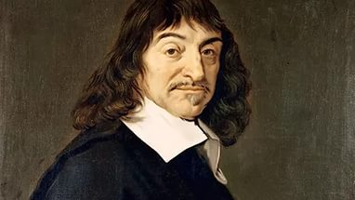
Рационализм в философии Рене Декарта (1596-1690)

Slide 6
Основные идеи творчества:
Метод философии | Дедукция
Ключевой принцип философии | Абсолютное сомнение
Главное понятие | Врожденные идеи
Объект научной критики | Чувственный опыт
Научный ориентир | Математика

Slide 7
Основные идеи ключевых произведений:
Название произведения | Основные идеи
«Начала философии» | 1.Сочинение в четырех частях о связи между философией и остальными науками. 2. Содержит критику математики за изолированность от остальных наук. 3. Развивает идею междисциплинарного характера науки.
«Рассуждение о методе» | Рассматривал дедукцию в качестве ключевого метода познания мира. Анализировал роль сомнения в научном познании мира

Slide 8
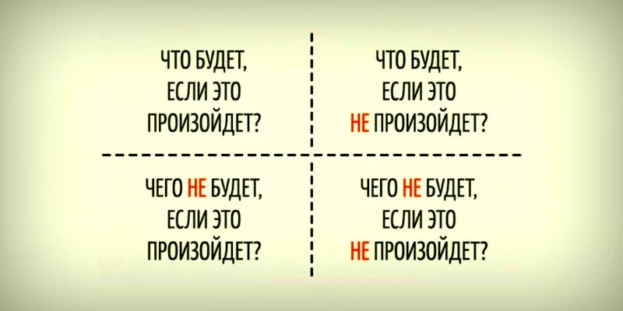
«Квадрат Декарта»

Slide 9
Пояснение к «квадрату Декарта»
Вопрос | Значение
Что случится если это произойдёт? | Каковы плюсы принимаемого решения
Что случится если это НЕ произойдёт ? | Каковы плюсы от того, чтобы не получить желаемое
Что НЕ случится если это произойдёт ? | Каковы минусы от получения желаемого
Что НЕ случится если это НЕ произойдёт? | Каковы минусы от того, чтобы не получить желаемое

Slide 10
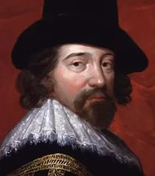
Эмпиризм в философской теории Фрэнсиса Бэкона (1561-1626)

Slide 11
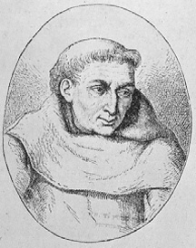
Роджер Бэкон (1214-1292) – средневековый философ

Slide 12
Два вида опыта по Ф. Бэкону:
«Еxperientia»
«Еxperientia literata»
Обыденный, жизненный опыт;
Научный опыт как результат эксперимента

Slide 13
Политическая философия Ф. Бэкона
1. Обосновывал значимость науки в политике.
2. Одним из первых изучал проблему политической идеологии.
3. Был сторонником абсолютной монархии.
4. Признаком эффективного государства считал способность предотвращать революции и мятежи.

Slide 14
Четыре признака политического кризиса по Ф. Бэкону
Признак | Проявление
Нарушение легитимности власти | Снижение доверия и уважения к правителю
Ухудшение качества жизни населения | Возрастание недовольства общества властями
Ослабление контроля над политической элитой | Ухудшение эффективности государственного аппарата
Чрезмерное количество реформ, нововведений и т.д. | Нарушение интеракции между обществом и государством

Slide 15
Способы предотвращения политического кризиса по Ф. Бэкону:
механизм обратной связи между обществом и государством;
прозрачность и открытость власти;
гибкая идеологическая политика.

Slide 16
Основные идеи произведений:
«Новая Атлантида»
«Новый Органон»
Рассуждал о роли книгопечатания, пороха и компаса в развитии цивилизации;
Критиковал магов и алхимиков, обосновывал рациональный характер науки;
Ввёл понятие «религия науки»
Критиковал традиционную логику;
Выделял ложную и истинную индукцию;
Считал целью науки освободиться от идолов и познавать природу
Познание природы это - «открытие форм» – особых свойств объектов и явлений окружающего мира.

Slide 17
Виды заблуждений в классификации Фр. Бэкона:
Врожденные заблуждения |  | Приобретенные заблуждения
Название | Значение | Название | Значение
Призраки рода | возникают из-за влияния норм культуры (обычае, традиций) на процесс познания мира; | Призраки рынка | заблуждения, причина которых в неправильном употреблении слов и понятий
Призраки пещеры | возникают из-за влияния качеств личности человека на процесс познания им мира | Призраки театра | заблуждения, возникающие из-за влияния философии на процесс познания

Slide 18
Пути познания по Фр. Бэкону:
Название | Определение | Значение
Путь паука | Путь познания, основанный исключительно на разуме | Критика теоретического знания, непроверенного практикой
Путь муравья | Путь познания, в основе которого лежит только опыт | Критика устаревающего опытного знания
Путь пчелы | Путь познания, гармонично сочетающий разум и опыт | Оптимальный путь познания, являющийся гносеологическим идеалом

Slide 19
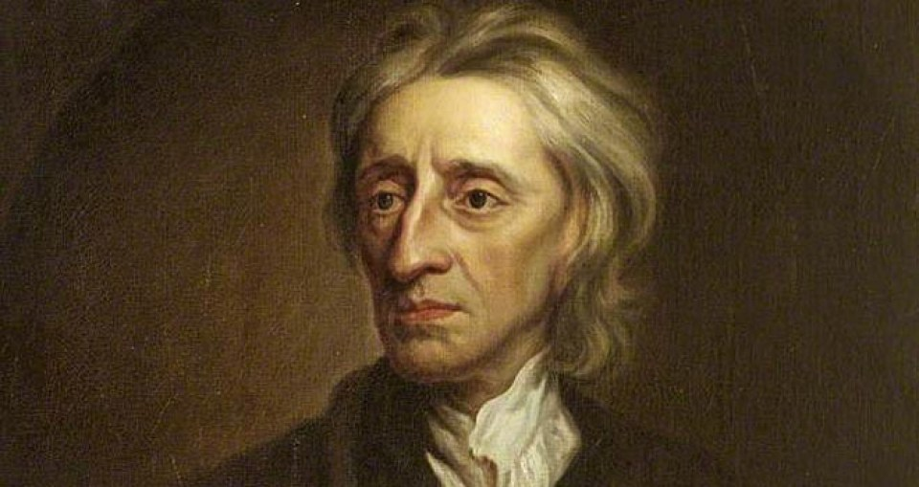
Сенсуализм в философии Дж. Локка (1632-1704)

Slide 20
Основные идеи творчества:
Создатель сенсуалистической гносеологии.
Главной функцией философии видел воспитательную.
Выделял внешний (чувственный)
и внутренний (разумный) опыты.
Ключевое понятие философии - «чистая доска».

Slide 21
Триединая теория воспитания Дж. Локка:
1) физическое;
2) нравственно-интеллектуальное;
3) патриотическое.

Slide 22
Политическая философия Дж. Локка
Критика монархии, главным образом через идею наследования престола;
Изучал естественное состояние человека, состояние свободы;
Выступал за равенство перед законом и критиковал рабство (два случая порабощения)
Неприкосновенность частной собственности
Принцип разделения властей на три ветви: исполнительную, законодательную и судебную ради того, чтобы избежать тирании; самая важная - законодательная.

Slide 23
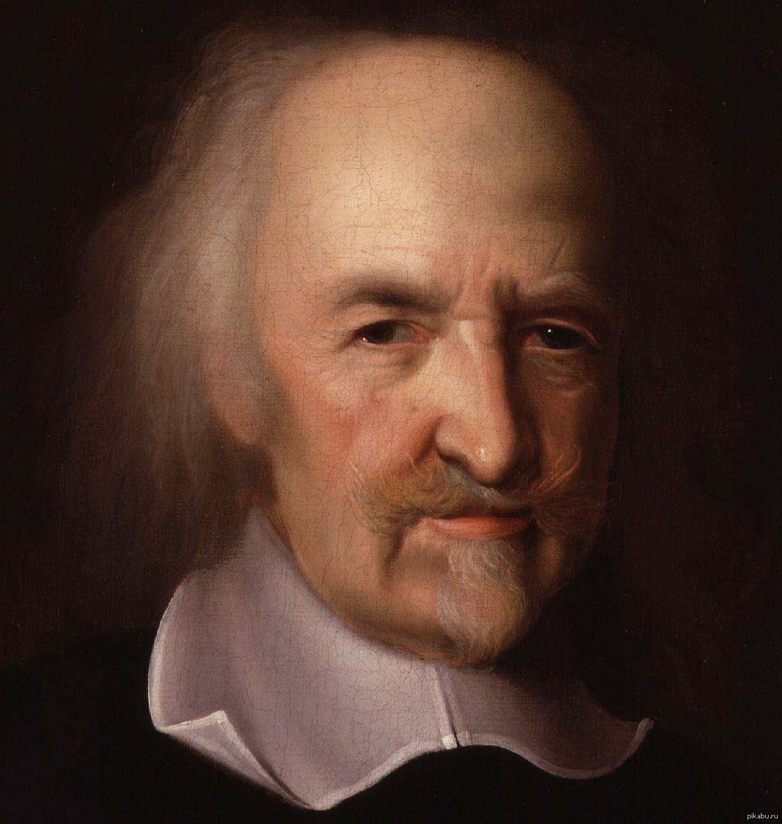
Философия Т. Гоббса (1588-1679)

Slide 24
Классификация наук по Т. Гоббсу:
Название | Значение
Первая философия | Онтология
Естественная Философия | Физика
Моральная философия | Этика

Slide 25
Основные идеи творчества:
Относился к материализму;
Всю философию разделял на:
философию государства;
философию морали.
Был убеждённы сторонником абсолютной монархии;
Создал понятие «общественный договор»;
Определял государство как «механизм»;

Slide 26
Общественный договор в понимании Т. Гоббса
Общественный договор в понимании Ж.-Ж. Руссо
1) возник в результате «естественного состояния»;
2) не может быть нарушен ни при каких условиях;
3) среда реализации – абсолютная монархия.
1) возник как результат «гражданского состояния»;
2) возможно нарушение;
3) среда реализации – республика.

Slide 27
Философия эпохи Просвещения

Slide 28
Франция –ведущая европейская держава эпохи Просвещения

Slide 29
Характерные черты философии Просвещения:
1) стремление обеспечить доступность науки для широких масс;
2) использование художественной литературы для изложения философских взглядов;
3) окончательное преодоление влияния католической церкви на науку.

Slide 30
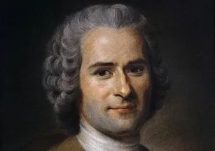
Философия Жан-Жака Руссо (1712-1778)

Slide 31
Политическая философия Руссо:
«Государство насилия»
«Царство разума»
1) власть принуждения;
2) неравенство;
3) естественное состояние;
4) нарушение суверенитета;
5) деспотия.
1) власть закона;
2) всеобщее равенство;
3) гражданское состояние;
4) суверенитет как абсолютная ценность;
5) демократия.

Slide 32
Теория «естественного воспитания» Руссо:
Выделял три источника воспитания:
природа;
люди;
личный опыт.
Определял человека как «жертву цивилизации»
Воспитание обязательно должно включать гражданское и патриотическое

Slide 33
Проблема неравенства и её решение
Постановка проблемы
Решение проблемы:
Руссо выделял:
1) биологическое (врожденное) и социальное (приобретенное) неравенства;
2) первое исправить невозможно, в отличие от второго;
3) считал высокий уровень социального неравенства одной из возможных причин революций.
Для устранения неравенства людям необходимо отказаться от благ цивилизации и вернуться к жизни в естественной среде (теория естественного человека)

Slide 34
Теория общественного договора:
- концепция, согласно которой создание общества и государства является результатом онтологического договора между людьми (онтологический договор);
- условие договора: государство обеспечивает обществу защиту и процветание, общество отказывается от части своих прав и свобод;
- условие расторжения договора: возможно в том случае, если государство не выполняет своих обязательств.
Цитата: «Законодательная власть –сердце, исполнительная власть –мозг».

Slide 35
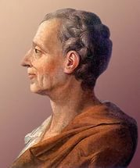
Философские идеи Шарля де Монтескье (1689-1755)

Slide 36
Философия истории Монтескье
1) образование государства – часть исторического процесса;
2) история есть результат сознательной творческой деятельности человека;
3) главный результат исторического процесса – эволюция от права силы к праву закона;
4) был сторонником компаративизма в изучении истории.

Slide 37
Политическая философия Монтескье:
выделял четыре основные формы власти: аристократию, демократию, монархию и деспотию;
законодательная, исполнительная и судебная власть должны быть отделены друг от друга и принадлежали различным государственным органам («система сдержек и противовесов»);
считал, что все политические изменения определены не только историческими и культурными закономерностями, но и географическим фактором («Власть климата»).

Slide 38
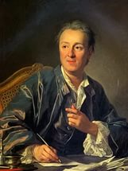
Материализм в философии Дени Дидро (1736-1784)

Slide 39
Основные идеи философии:
Направление в философии: материализм, научный атеизм
Считал философию методом исследования парадоксов в развитии окружающего мира;
- автор принципа диалогичной логики развития природы, общества и человека;
- выступал с критикой идеи фатализма;
Основные произведения: «Монахиня», «Энциклопедия, или Толковый словарь наук, искусств и ремёсел»
Цитата: «Искренность-мать правды и вывеска честного человека»

Slide 40
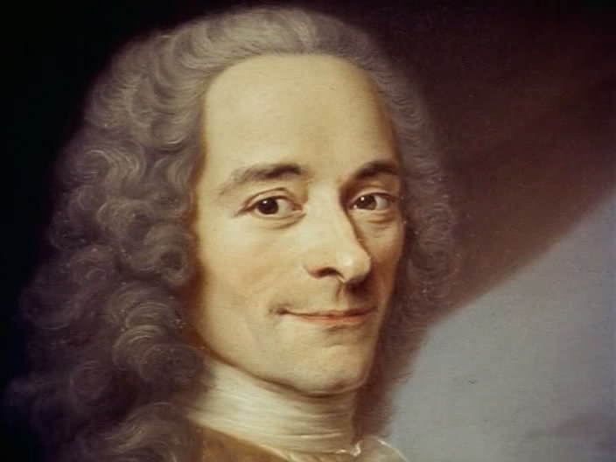
Деизм Франсуа Вольтера (1694-1778)

Slide 41
Основные идеи философии:
Один из авторов понятия «философия истории»;
Выступал с критикой оптимизма как типа мировоззрения ( «Кандид, или оптимизм»);
Универсальной ценностью человека считал толерантность.
Выделял:
философию истории;
философию религии;
философию права.

Slide 42
Критика католической церкви:
Основоположник деизма – философской теории, которая признавала создание мира Богом, но отрицала его определяющую роль в дальнейшем развитии мира и жизни человека
Критику религии основывал на идее толерантности;
Идеалом государства считал «просвященный абсолютизм» - тип власти, при котором правитель государства уделяет особое внимание развитию наук и искусств, подаёт личный пример просвещённости подданным и даже не ущемляет некоторые их права и свободы.
Основные произведения: «Кандид, или оптимизм», «Философский словарь»

